Slide 1
Сергей Юльевич Витте и его реформы
Касьяненко Вера
K3121 (8:20)
Notes:
Заголовок должен быть конкретным и недвусмысленным. Используйте подзаголовок, чтобы уточнить контекст речи.
– Цель — привлечь внимание аудитории с помощью цитаты, впечатляющей статистики или факта. Необязательно привлекать внимание именно к слайду.

Slide 2
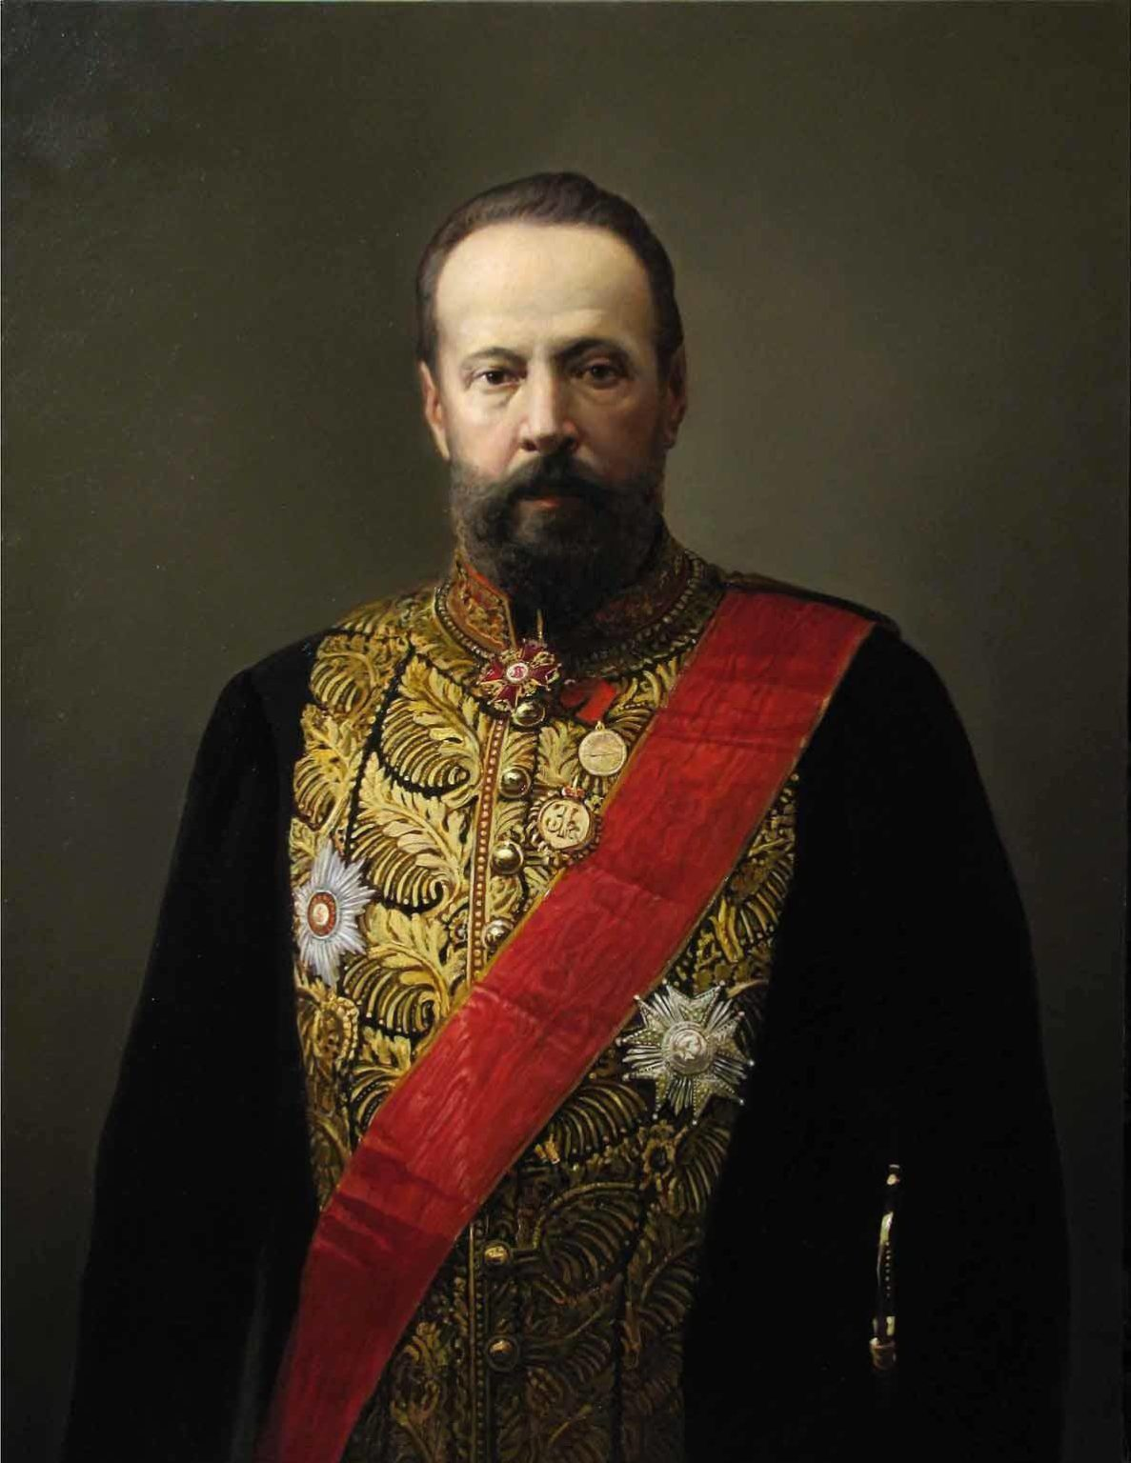
Краткая биография С.Ю. Витте
Сергей Юльевич Витте родился 17 июня 1849 года в Тифлисе в небогатой дворянской семье.
Сдав экстерном экзамен за гимназический курс, он поступил на физико-математический факультет Новороссийского университета в 1866 году.
По окончании университета он служил на железных дорогах, где добился звания начальника службы движения казенной Одесской железной дороги.
В 1879 году начал работать в Петербурге в качестве начальника отделения эксплуатации в управлении Юго-Западных железных дорог.
В 1888 году Витте по инициативе Александра III был назначен директором департамента железнодорожных дел и председателем тарифного комитета, а в 1892 году стал управляющим министерством путей сообщения.
Notes:
С помощью фоновых пунктов можно публиковать сведения, не относящиеся к широко известным или к тем, которые аудитория должна будет понять в контексте доклада.
– Не читайте эти основные пункты прямо из PowerPoint, а раскрывайте их значение во время доклада.

Slide 3
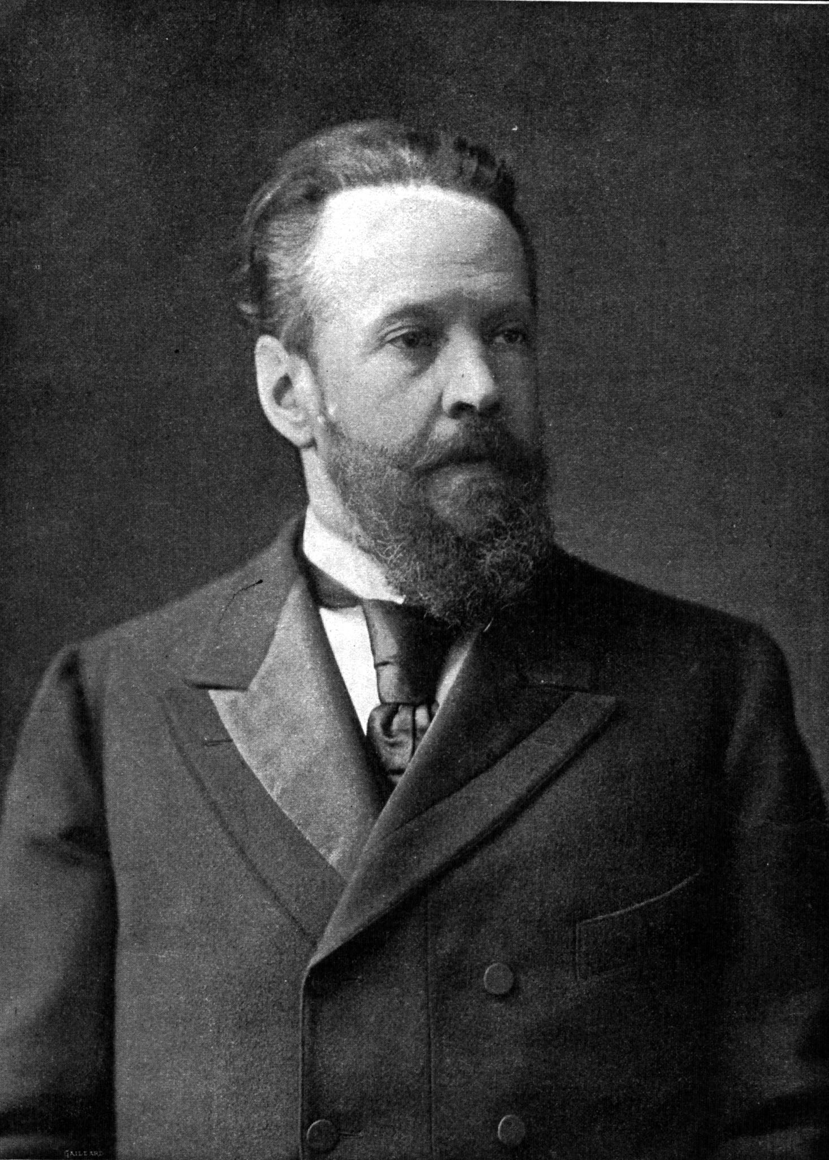
Краткая биография С.Ю. Витте
В 1892 году С.Ю. Витте был назначен на пост министра финансов, а также осуществил переход к золотому обращению в 1897 году.
В 1903 он стал председателем Комитета министров. Фактически это была почетная отставка, хотя Сергей Юльевич в 1903 стал также членом Государственного совета и членом комитета финансов, а в 1911-1915 был председателем последнего.
В 1905 году он отправился в США, чтобы в городе Портсмуте подписать мирный договор с Японией. В том же году Витте получил титул графа, принимал участие в подавлении революции и в составлении Манифеста 17 октября.
В 1905-1906 года он работал председателем обновленного Совета министров, после чего ушел в отставку.
Сергей Юльевич Витте умер 28 февраля 1915 года в Петрограде.
Notes:
С помощью фоновых пунктов можно публиковать сведения, не относящиеся к широко известным или к тем, которые аудитория должна будет понять в контексте доклада.
– Не читайте эти основные пункты прямо из PowerPoint, а раскрывайте их значение во время доклада.

Slide 4
Реформы
В самом начале программа Витте в обобщённом виде состояла из следующих пунктов:
Необходимо построить мощную тяжёлую промышленность, которая способна удовлетворить не только внутренний спрос, но и конкурировать на внешнем рынке.
Необходимо выровнять баланс бюджета и пересмотреть в нём размеры регулярной и чрезвычайной частей.
Важнейшей задачей является сохранение сильной роли государства в экономике, которое должно содействовать предпринимательской инициативе и всячески способствовать развитию общества.
Законодательство в области торговли и промышленности должно быть существенно реформировано и исправлено, так как оно препятствует развитию страны в желаемом направлении.
Расширение международных торговых связей, особенно в части экспорта.
Увеличение в экспорте доли переработанной продукции, а не сырья.
Реформы С.Ю. Витте проводились в России с целью ликвидировать отставание промышленности от западных стран.
Их специфика заключалась в том, что реформы охватили все основные сферы жизнедеятельности государства, позволив совершить экономике колоссальный скачок. Именно поэтому сегодня используется такой термин, как «золотое десятилетие» русской промышленности.
Notes:
Заголовок основного пункта № 1 должен быть четким и лаконичным. Каждый фрагмент обоснования должен быть представлен в сводном виде для четкости понимания и правильности цитирования. Не нужно просто читать фрагменты обоснования. При необходимости их следует развить.
[введите заметки для развития мысли]
Обязательно должен быть переход ко второму основному пункту и следующему слайду.

Slide 5
Основные реформы Витте:
Налоговая реформа
Протекционизм
Винная реформа
Денежная реформа
Реформы в железнодорожном хозяйстве

Slide 6
Налоговая реформа 1890 года
Введение дополнительных косвенных налогов на сахар, керосин, спички, табак.
Впервые был введен «квартирный налог».
Увеличены налоги на оформление государственных документов.
Следствие: поступления от налогов увеличились на 42,7%
Notes:
В качестве контраргумента нужно привести аргумент, который высказывается против рассматриваемой темы чаще всего. Цель этого слайда — рассмотреть контраргумент таким образом, чтобы укрепить первоначальную тему. Обязательно рассмотрите каждый элемент возражения против темы. При рассмотрении каждого элемента обоснования развивайте мысль, выраженную с помощью текста на слайде. Не забудьте о переходе к заключительному слайду — к этапу действия.

Slide 7
Протекционизм 1891 года
Поддержка отечественного производителя.
Увеличение таможенных пошлин и ограничений на ввоз товаров из заграницы.
Следствия:
Рост промышленности
Экономический подъем страны
Notes:
В качестве контраргумента нужно привести аргумент, который высказывается против рассматриваемой темы чаще всего. Цель этого слайда — рассмотреть контраргумент таким образом, чтобы укрепить первоначальную тему. Обязательно рассмотрите каждый элемент возражения против темы. При рассмотрении каждого элемента обоснования развивайте мысль, выраженную с помощью текста на слайде. Не забудьте о переходе к заключительному слайду — к этапу действия.

Slide 8
Винная реформа 1894 года
Создание государственной монополии на продажу всех спиртных изделий, включая вино.
Никто не может продавать вино кроме государства.
Производство вина должно быть ограничено теми размерами, в каких его покупает государство, а следовательно и теми условиями, на которых будет настаивать государство.
Следствие: увеличение поступлений в бюджет до 500 миллионов в год.
Notes:
В качестве контраргумента нужно привести аргумент, который высказывается против рассматриваемой темы чаще всего. Цель этого слайда — рассмотреть контраргумент таким образом, чтобы укрепить первоначальную тему. Обязательно рассмотрите каждый элемент возражения против темы. При рассмотрении каждого элемента обоснования развивайте мысль, выраженную с помощью текста на слайде. Не забудьте о переходе к заключительному слайду — к этапу действия.

Slide 9
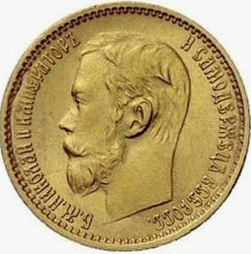
Денежная реформа 1895-1897 годов
Разрешение сделок на золотую монету.
Введение золотого стандарта.
Обеспечение российского рубля золотом.
Ограничение эмиссионной деятельности Государственного банка.
Следствия:
Снижение инфляции в стране.
Укрепление конвертируемости русской валюты на мировых рынках и облегчение притока в страну иностранных капиталов.
Notes:
В качестве контраргумента нужно привести аргумент, который высказывается против рассматриваемой темы чаще всего. Цель этого слайда — рассмотреть контраргумент таким образом, чтобы укрепить первоначальную тему. Обязательно рассмотрите каждый элемент возражения против темы. При рассмотрении каждого элемента обоснования развивайте мысль, выраженную с помощью текста на слайде. Не забудьте о переходе к заключительному слайду — к этапу действия.

Slide 10
Реформы в железнодорожном хозяйстве 1889 года
Постановка тарифного дела под государственный контроль.
Выкуп частных убыточных железных дорог государством.
1891-1905 гг. – создание Транссибирской железнодорожной магистрали.
Следствия:
Железные дороги начали приносить доход
Обеспечение связи крупных промышленных центров между собой и Центральной России с окраинами
Рост спроса на продукцию металлургических и машиностроительных заводов
Notes:
В качестве контраргумента нужно привести аргумент, который высказывается против рассматриваемой темы чаще всего. Цель этого слайда — рассмотреть контраргумент таким образом, чтобы укрепить первоначальную тему. Обязательно рассмотрите каждый элемент возражения против темы. При рассмотрении каждого элемента обоснования развивайте мысль, выраженную с помощью текста на слайде. Не забудьте о переходе к заключительному слайду — к этапу действия.

Slide 11
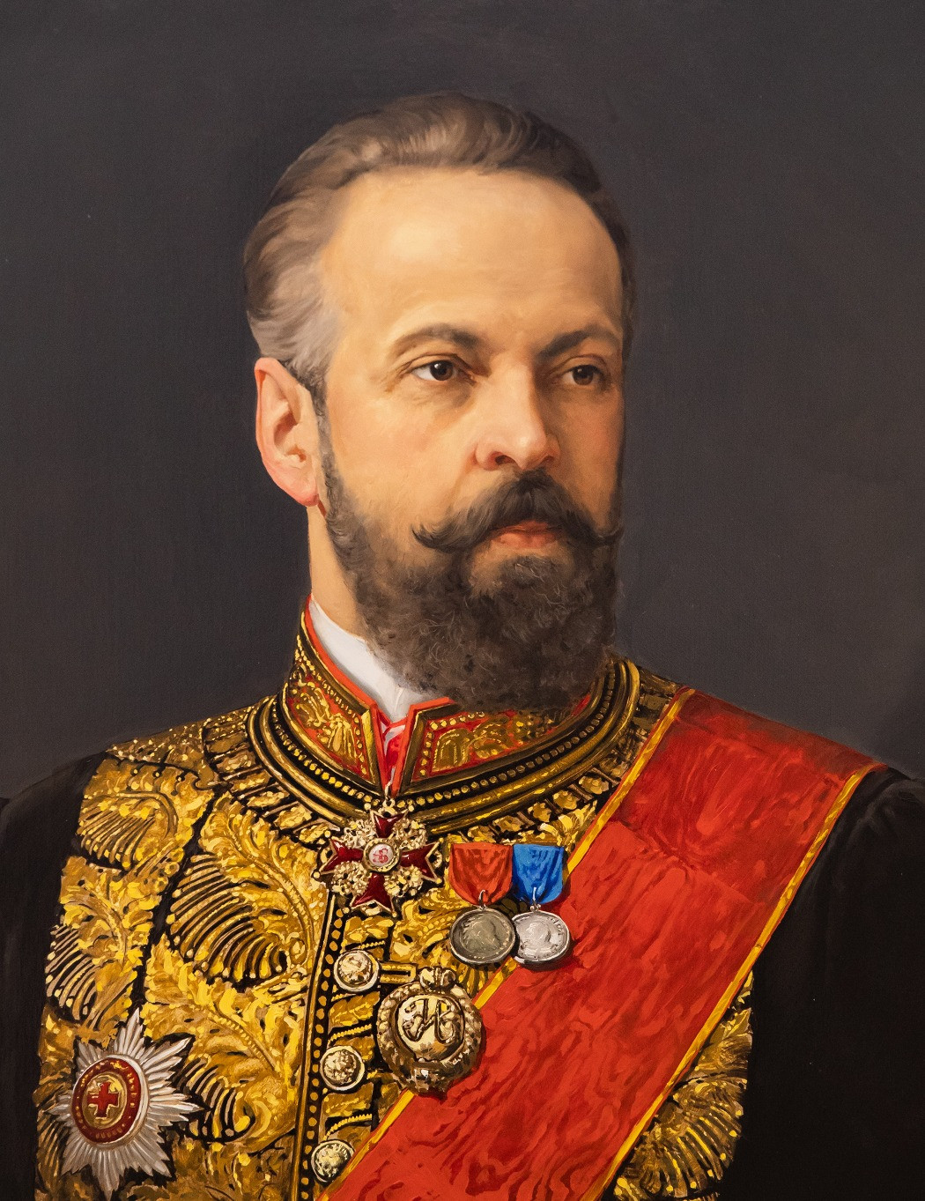
Выводы
Существенный рост государственного дохода.
Был сделан скачок в развитии крупной промышленности, а также железнодорожного строительства.
Благодаря денежной реформе, рубль укрепился на мировом рынке.
Реформы С.Ю. Витте дали толчок экономическому развитию страны.

Slide 12
Спасибо за внимание!

Slide 13
Список использованных источников:
Cyberleninka: официальный сайт. – URL: https://cyberleninka.ru/article/n/reformy-s-yu-vitte-v-svete-sovremennyh-diskussiy-v-istorii-rossii (Дата обращения 22.10.2022).
Лиterraтура: официальный сайт. – URL: https://tvercult.ru/istoriya/reformyi-vitte-tablitsa-s-prichinami-itogami-i-kratkim-opisaniem (Дата обращения 22.10.2022).
История Руси: официальный сайт. – URL: https://istoriarusi.ru/imper/reformi-vitte.html (Дата обращения 22.10.2022).

